Slide 1
Мама, папа поиграйте со мной!
Рекомендации для родителей в какие подвижные игры можно поиграть дома
Составитель: инструктор по физической культуре Мамаева О.Л.

Slide 2
Мы с моей дочерью в детстве часто играли в догонялки, то я за ней , то она за мной. Так же любили пинать мячик или кидать друг другу и пытаться ловить. Еще она обожала играть в прятки, я постоянно пряталась, а она искала, поэтому такая игра становится еще веселее. Вашему вниманию я предлагаю игры как современные. так и из детства.
Дома, в ограниченном мебелью пространстве, можно поиграть, конечно, в прятки. Дети по считалке выбирают жмурку, а остальные все прячутся: кто за оконную штору, кто под стол залезет, кто притаиться за открытой дверью в другую комнату. Кого найдут первым, становится жмуркой.
Если есть достаточно просторная комната, можно организовать игру "Третий лишний". Дети стоят парами друг за другом по кругу лицом в круг. За их спиной на одной стороне круга стоит один ребенок, а на противоположной стороне другой ребенок пытается его догнать. Как только догоняющий приближается к убегающему, убегающий может забежать в круг и стать впереди одной из пар по его выбору. Тогда мальчик или девочка, ставшие лишними в п
Любимая игра нашего детства - это "паутинка", причём сама игра даже не помню чем и нравилась, а вот подготовка и последующая уборка занимали полдня)). Суть игры в следующем: нужна прочная бечёвка или аналогичная нитка, верёвка, шпагат. Этой бечёвкой обматывается комната, вокруг ножек столов, за ручки мебели, дверцы и другие "прочные" элементы декора. Через эту паутину весело пролезать из одного конца комнаты в другой. Когда стали постарше, то условия усложнились, необходимо было еще и не задевать бечёвку при передвижениях.

Slide 3
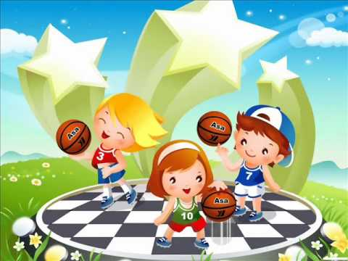
Подвижная игра со скакалкой «Удочка»
Подвижная игра со скакалкой «Удочка»
Это очень веселая игра, которая нравится абсолютно всем детям. Для нее не существует ни времени года, ни ограничений в возрасте. Учит данная забава детей быть выносливыми и точно координировать каждое свое движение. Преимущество игры в том, что ее можно проводить как на открытом воздухе, так и в помещении и для этого задействовать неограниченное количество детей.
Правила игры:
для игры необходимо обязательно иметь скакалку или длинную веревку с грузиком на конце
в игре есть один ведущий — вращающий скакалку, а все остальные — участники
ведущий определяет каков будет характер игры: соревновательный (то есть на выбывание

Slide 4

Подвижная игра «Хвост дракона»
Подвижная игра «Хвост дракона». Дети становятся друг за дружкой и берут впередистоящего за плечи. 1-й игрок – голова дракона, последний – его хвост. Задача игры: голова должна поймать хвост, при этом все участники не должны расцепляться. Если хвост оказывается пойманным, то участник, игравший голову, становится хвостом, и всё повторяется заново. Мероприятие кончается, когда все детишки побывали в обеих ролях.

Slide 5

Подвижная игра «Море волнуется»
Подвижная игра для детей «Море волнуется»
Дети очень любят эту игру и ее успешно можно проводить как на улице, так и в помещении. Она позволяет детям развивать координацию движений, развивать эстетические навыки и тренировать гибкость.
Дети делятся на участников — «морские фигуры» и ведущего
Ведущий поворачивается спиной к остальным участникам и читает слова:
«Море волнуется — раз,
Море волнуется — два,
Море волнуется — три,
Морская фигура на месте замри!»
Во время чтения ведущим слов все дети выполняют танцующие движения и после окончания принимают любую форму
Ведущий оценивает красоту фигур и ходит между ними
Проигравшим оказывается тот участник, который пошевелиться или засмеется в то время, пока ведущий будет ходить между фигурами
Показывать одну и ту же фигуру несколько раз — нельзя

Slide 6
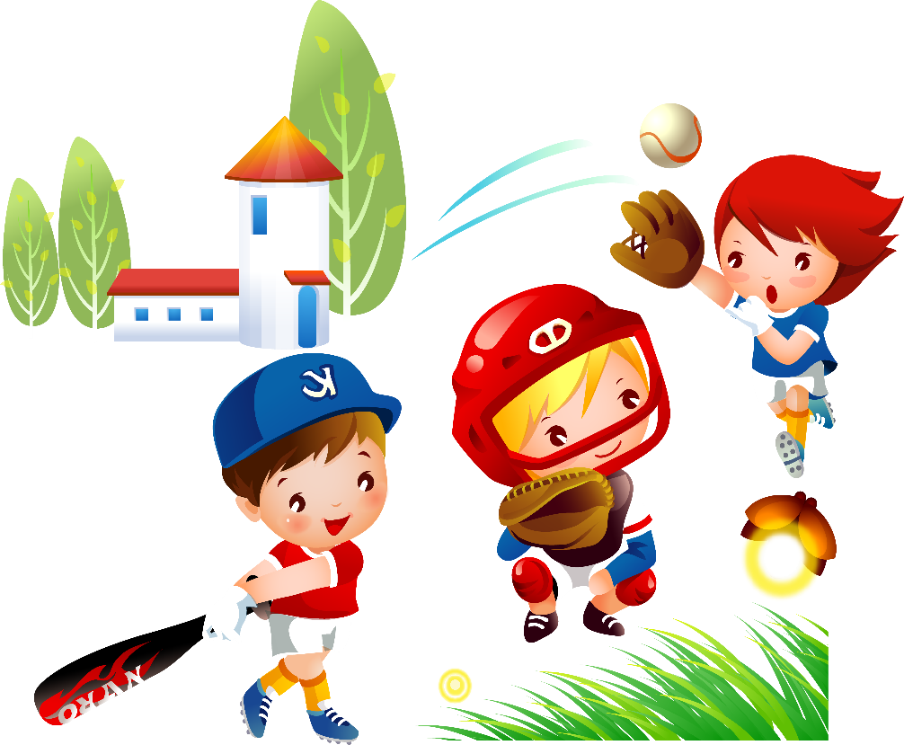
Подвижная игра «Крокодил»
Подвижная игра «Крокодил
Это популярная игра, в которой с помощью жестов, движений и мимики участники показывают загаданное слово, а другие игроки пытаются его отгадать. Водящему запрещается произносить какие-либо слова или издавать звуки, использовать или указывать на окружающие предметы, показывать буквы или части слова. Счастливчик, который догадается, о чем идет речь, в следующем раунде сам изображает слово, но уже другое.

Slide 7
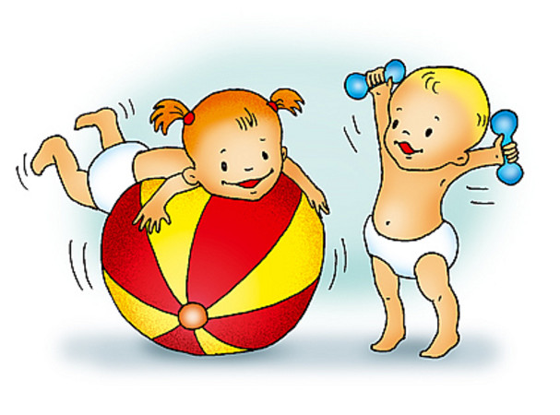
Подвижная игра «Фанты»
Подвижная игра «Фанты»
Старая добрая детская игра. У игроков собирается по одному любому предмету, которые складываются в мешок. Одному играющему завязываются глаза. Ведущий вытаскивает вещи по очереди, а игрок с завязанными глазами придумывает задание для вытащенной вещи, хозяин которой должен его выполнить. Задания могут быть самыми различными: спеть песню, станцевать или выгулять утюг.

Slide 8
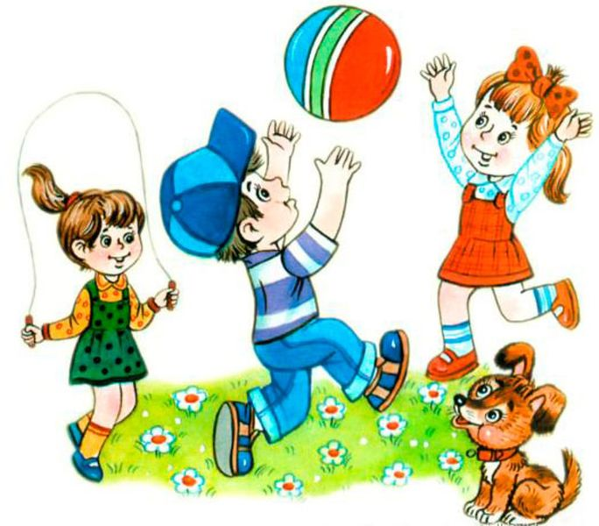
Подвижная игра «Великаны и гномы»
Подвижная игра «Великаны и гномы»
Правила игры «Великаны и гномы»
Водящий (чаще всего взрослый) объясняет ребятам, что он может произносить только слова «великаны» и «гномы». При слове «великаны», все должны подняться на носки и поднять руки. А при слове «гномы», все должны присесть пониже. Тот, кто ошибается — выбывает из игры.
Конечно, водящий хочет добиться, чтобы игроки ошибались. Для этого он вначале произносит слова «великаны!» громко и басом, а «гномы» — тихим писклявым шёпотом. А потом, в какой-то момент — наоборот. Или произнося «великаны», водящий приседает, а говоря «гномы» — поднимается на носочки.

Slide 9
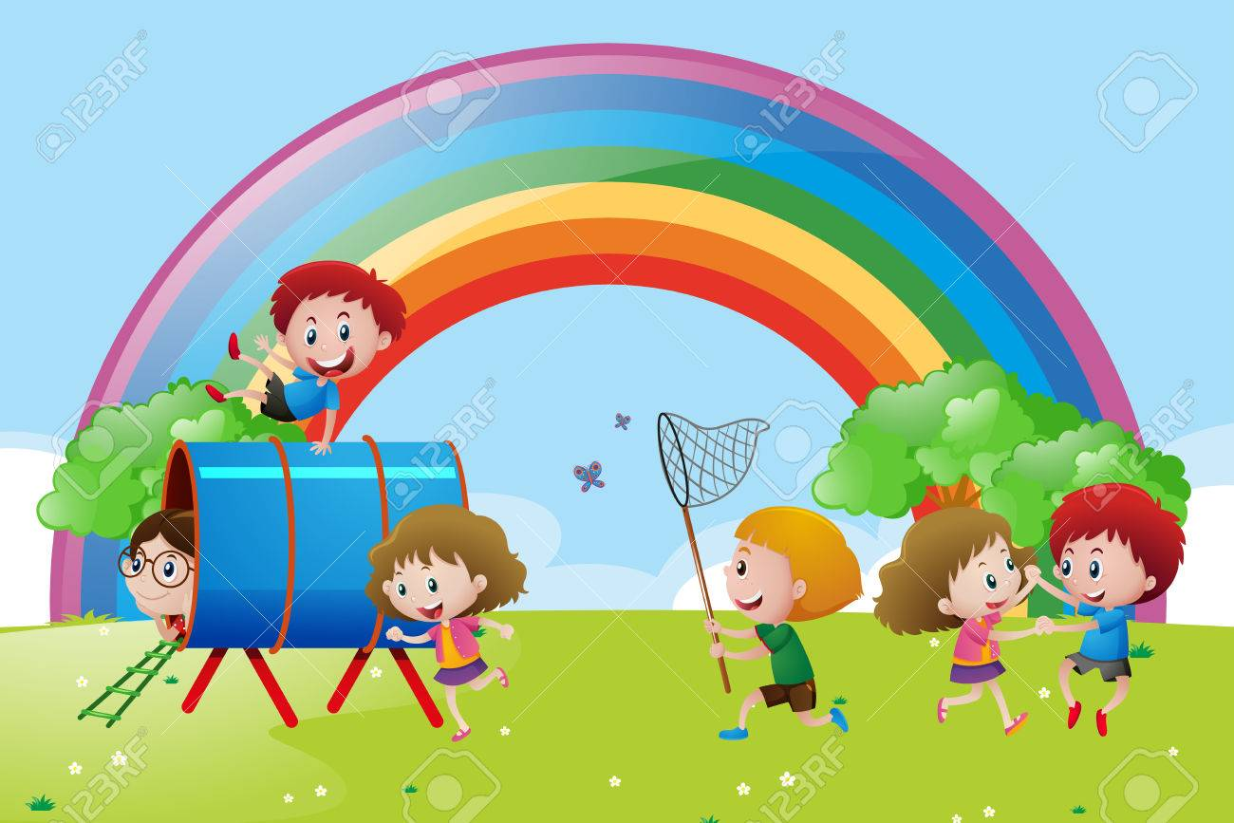
Подвижная игра «Колечко-колечко»
Подвижная игра «Колечко-колечко»
Правила игры Колечко-колечко
Выбирается водящий, остальные игроки садятся в ряд на скамейку и складывают ладошки лодочкой.
Водящий берет любой мелкий предмет, это может быть настоящее колечко, камушек или очень мелкая игрушка.
Водящий прячет предмет у себя в ладошках, также складывая их лодочкой.
Затем он подходит по очереди к каждому игроку, приговаривая:
— Я ношу, ношу колечко и кому-то подарю
Эту игру особенно любят девочки. Играть можно в компании от 2 человек.
Для игры необходим хорошо отскакивающий от земли мячик среднего размера, чтобы удобно было попадать по нему ладошкой.

Slide 10

Подвижная игра «Я знаю пять имен»
Подвижная игра «Я знаю пять имен»
Правила игры Я знаю пять имён
Ребята договариваются об очередности перехода мяча и о последовательности тем.
Первый игрок начинает чеканить одной рукой мячик об землю (на манер ведения мяча в баскетболе), приговаривая:
— Я знаю пять имен девочек. Аня -раз, Катя — два, Поля — три, Маша — четыре, Настя — пять.
Игрок должен соблюдать ритм ударов, произнося при одном ударе по мячу одно слово.
Если игрок справился с задачей он переходит к следующей теме, заранее определенной, например:
Я знаю пять имен мальчиков (названий городов, животных, насекомых, птиц, стран, городов и т.д)
Если игрок сбился, упустил мяч или задумался надолго, то мяч переходит к следующему участнику.

Slide 11

Подвижная игра «Король любит»
Для игры нужна ровная площадка, длиной примерно в 4 на 8 метров и компания игроков от 4-5 человек. Желательно, чтобы игроки были одеты в разноцветные одежды.
Правила игры Король любит
Сначала игроки выбирают водящего — «Короля». Он становится посередине площадки, а все игроки выстраиваются вдоль одной из сторон. Их задача — перебраться или перебежать на противоположную сторону.
Игра начинается. Король отворачивается и объявляет одну из враз: «Король любит такой-то цвет!» или «Король НЕ любит такой-то цвет!».
Например, если Король «любит синий цвет», все игроки, на одежде или обуви которых есть синий, могут беспрепятственно пройти мимо короля, а у кого его нет — он пытается поймать и осалить. В этом игра аналогична «Светофору». Король может бегать за игроками, но все должны перемещаться в пределах площадки.
Если же Король «не любит синий цвет», то он, напротив, задерживает игроков с этим цветом, а тех, у кого этого цвета нет, он ловить не может и они переходят площадку.
В любом случае, все игроки, добравшиеся до противоположного края площадки — победили, а тот игрок, которого Король поймал, становится Королём. И игра может продолжаться дальше.

Slide 12
Подвижная игра «Путаница»
Подвижная игра: «Путаница», «Мамочка, распутай нас!», «Распутай круг», «Бабка, распутай нитки!»
Правила игры «Бабка, распутай нитки!»
В начале игроки выбирают водящего («Бабку»). Если играющих много, то водящих может быть сразу несколько (примерно по одному водящему на 8-10 игроков). Водящие выходят из комнаты (на улице — отворачиваются либо отходят подальше) а игроки берутся за руки, образуя цепочку в виде круга. Далее они начинают запутывать свою цепочку. При этом цепочка может самопересекаться, игроки могут подлазить или перелазить через цепочку, переплетать свои руки и даже ноги. Одно условие — руки соседа отпускать нельзя. После того, как цепочка запутана до невообразимости, игроки хором зовут водящих:
Путаница-путаница, распутай нас!
Или
Бабка, распутай нитки!
А ещё так:
Папа ниточку запутал,
Мама — узел развяжи!
Водящие возвращаются и начинают передвигать игроков, распутывая цепочку. При этом главное условие то же самое: руки разрывать нельзя! Если водящие смогли распутать игроков, восстановив круг и не разорвав рук — победили они. Если распутать не смогли или если цепочка разорвалась — победили игроки-«путаники». Естественно, что игроки не должны специально бросать руки!

Slide 13
Подвижная игра «Сороконожка»
Правила игры Сороконожки
Выбирается один ведущий, он будет давать команды сороконожкам и оценивать лучшую, если команд несколько.
Игроки выстраиваются в колонну друг за другом, хватают друг друга за плечи или за пояс.
Далее ведущий включает веселую, задорную музыку и начинает давать сороконожке задания.
Задача игроков выполнять задачи быстро, качественно и при этом сохранять целостность сороконожки.
Ниже мы приведем примеры заданий, которые может выполнять сороконожка, но помните, что тут все ограничивается вашей фантазией, поэтому — экспериментируйте:
Сороконожке поднять все правые лапки!
Сороконожке поднять все левые лапки!
Сороконожке побегать по кругу!
Сороконожке попятиться назад!
Сороконожка двигается гусиным шагом!
Сороконожка передвигается прыжками!
Сороконожка садится и резко подпрыгивает вверх!
Сороконожка ловит свой хвост!
Сороконожка левой передней лапкой чешет правую заднюю лапку!
Сороконожка прыгает на правых ножках!
Если все эти задачи выполняются легко, можно усложнить игру: завязать всем участникам глаза и попробовать делать задания с закрытыми глазами.
Еще с завязанными глазами можно устроить сороконожке полосу препятствий. В этом случае глаза развязывают «голове» сороконожки, и она

Slide 14

Подвижная игра «Охлопок»
Правила игры «Охлопок»
Участники становятся в круг, подбрасывают охлопок вверх и начинают по очереди дуть на него. Получается такая разновидность пляжного волейбола с охлопком вместо мяча. Цель игры — поддерживать охлопок как можно дольше в воздухе и не дать ему упасть на своей очереди. Чтобы не допустить этого, необходимо быстро перемещаться и дуть то сильно, то слабее, посылая охлопок противникам. Пока противники стараются «отразить атаку», можно немного отдохнуть и набрать воздуха. Касаться руками охлопка запрещается.
Вторая разновидность игры возможна, когда игроков немного (от 2 до 4). В этом случае охлопок кладётся на стол, а игроки рассаживаются вокруг. Задача играющих — сдуть охлопок со стола на сторону противника. Руки при этом нужно держать под столом

